Slide 1
Komponenten eines
(Rechner-)Netzes

Slide 2
Komponenten, die mit einem
Netzsegment verbunden sind
=
"Geräte"
Endbenutzergeräte
(Netz-)kopplungselemente
z.B. Scanner, Drucker
= stehen dem Benutzer direkt zur Verfügung
verbinden Geräte so, dass sie miteinander
kommunizieren können

Slide 3
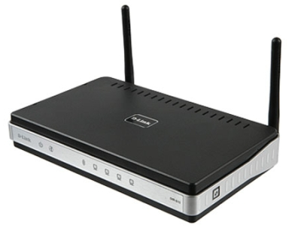
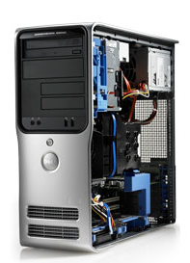
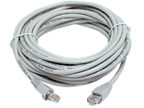
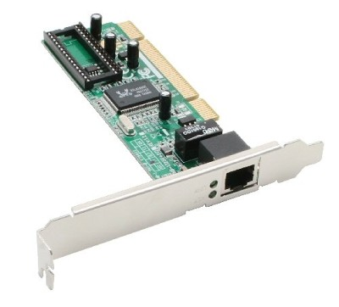

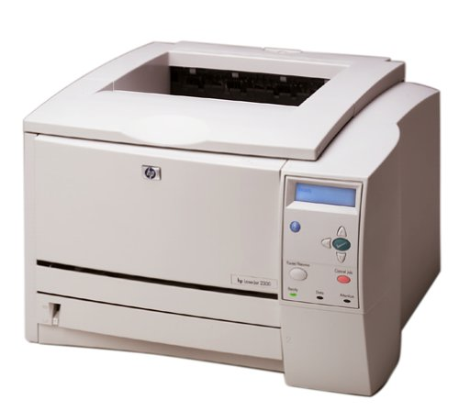
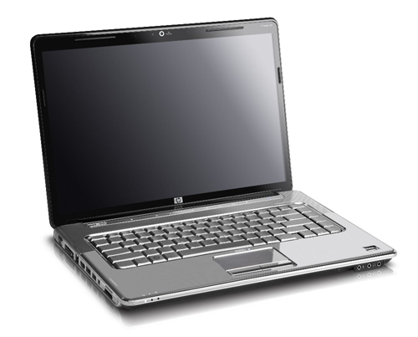
Kopplungselemente
verbinden Geräte so, dass sie miteinander
kommunizieren können
Router
(mit eingebautem Switch,
eingebautem Druckserver)

Slide 4
Kopplungselemente
A) Hub
B) Netzwerkkarte
C) Printserver (Druckserver)
D) Repeater
E) Router
F) Switch
Informieren Sie sich in den angegebenen Quellen über "Ihr" Kopplungselement.
Informieren Sie die anderen Schüler/innen darüber,
wie Ihr Kopplungselement heißt,
wie es aussieht,
was es ungefähr kostet,
wozu man es braucht und
wie es funktioniert. (evtl. Einsatzbeispiel geben!)
Erstellen Sie dazu eine Powerpoint-Präsentation mit maximal drei Folien und
maximal sieben Wörtern pro Folie.
Erzählen Sie nichts, was Sie nicht verstanden haben!

